Slide 1
Герои Советского Союза – солдаты победы

Slide 2
Тема
"Начало Великой Отечественной войны"
22 июня 1941года

Slide 3
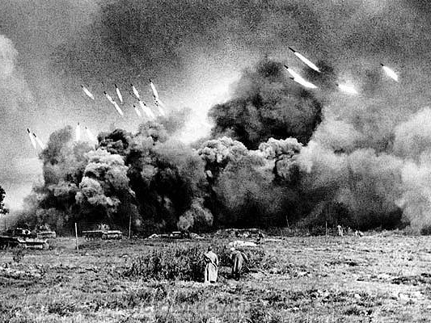
Великая
Отечественная
война
1941-1945 г.г.

Slide 4
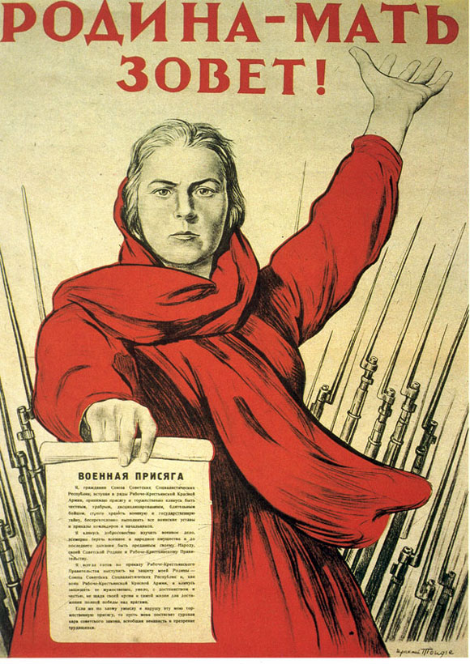
Notes:
Родина-мать зовёт! На фоне песни "Священная война"

Slide 5
«Тот самый длинный день в году
С его безоблачной погодой
Нам выдал общую беду на всех,
На все 4 года.
Она такой вдавила след,
И стольких на земь положила.
Что тридцать лет, полсотни лет
Живым не верится- что живы…»
А.Твардовский.

Slide 6
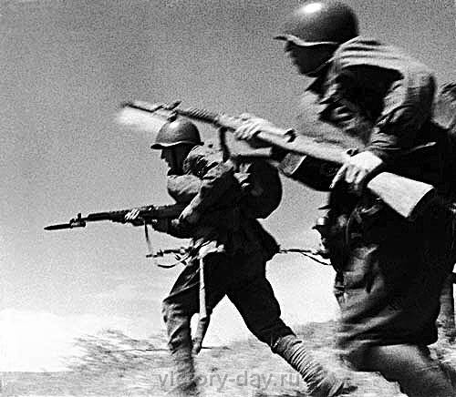

Slide 7
блокада
ЛЕНИНГРАДА
872 дня

Slide 8
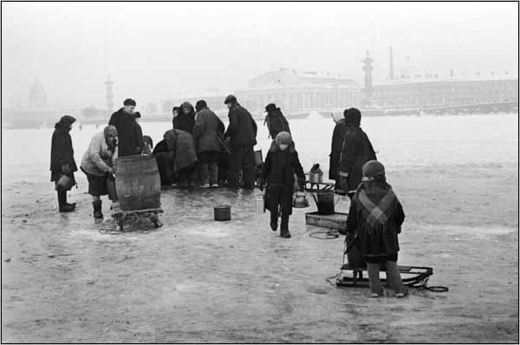
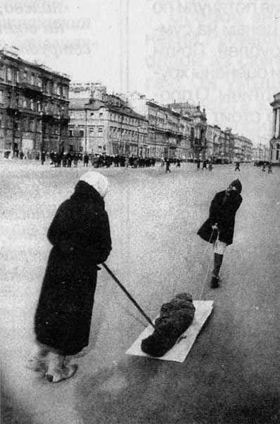

Slide 10
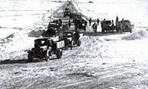
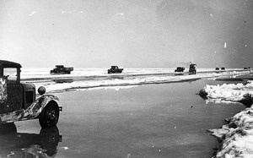
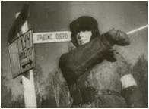

Slide 11
1418
страшных,
мучительных дней

Slide 12
Погибло
27 000 000
человек

Slide 13
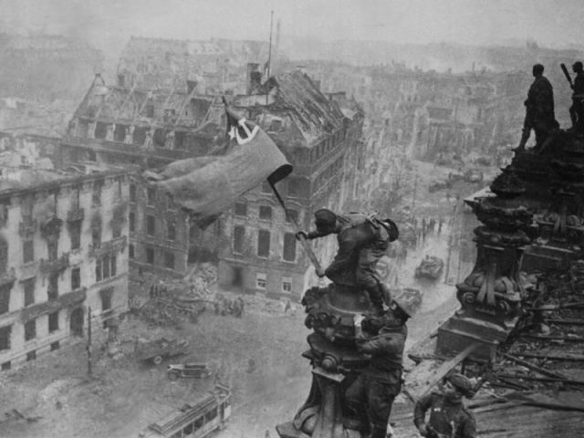
Знамя Победы над Рейхстагом

Slide 14
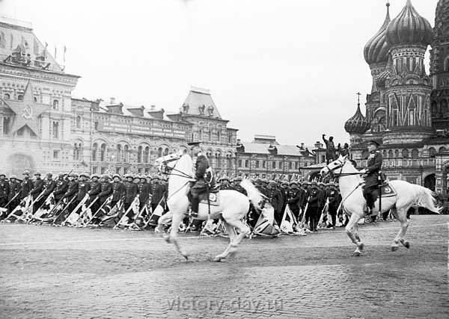
Парад Победы в 1945 году

Slide 15
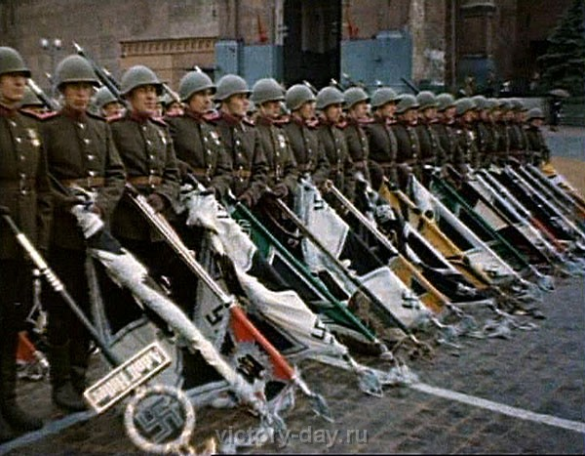

Slide 16
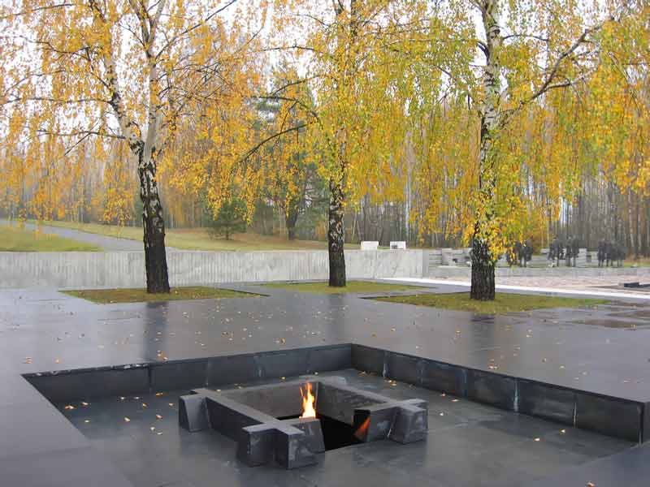

Slide 17
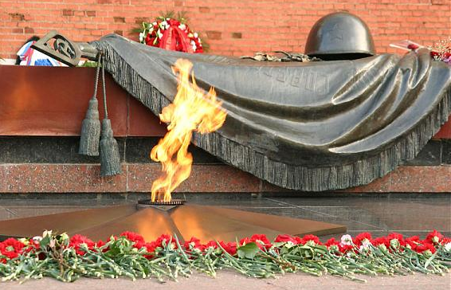
Notes:
17

Slide 18
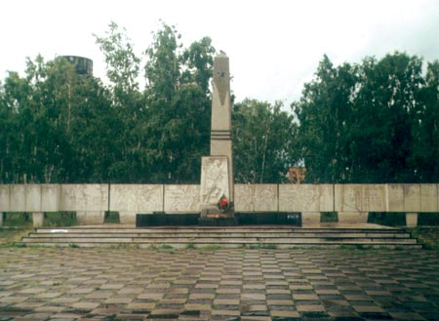

Slide 19
История Великой Отечественной войны 1941-1945 г.г. - это судьбы многих миллионов жителей нашей Родины, отстоявших честь и независимость страны, проявивших беспримерное мужество и героизм в боях с фашистскими захватчиками.
Среди защитников Родины, самоотверженно боровшихся с врагом, было много наших земляков, воинов-иркутян. Их славные дела и подвиги отмечены орденами и медалями СССР.

Slide 20
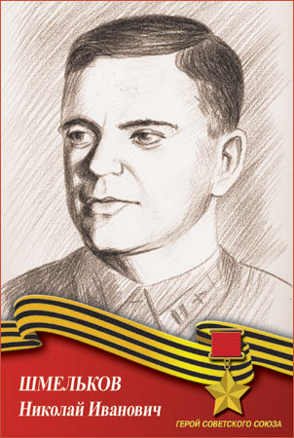
Родился в 1912 г. В 1914 г. семья переехала на ст. Тулун. В 1933-1936 гг. служил в авиационных частях на Украине. В 1936-1937 гг. лейтенант Шмельков сражался в Испании. Участвовал в воздушной обороне Мадрида. За 3 месяца боев Н.И. Шмельков сбил 13 фашистских самолетов, а авиационный отряд, в котором он воевал, сбил 53 самолета. 31 декабря 1936 г. ему присваивается звание Героя Советского Союза. В годы Великой Отечественной войны воевал в Запо-лярье, на 1-м Белорусском фронте, находясь на командных должностях в авиационных соединениях. В 1945 г. уволен из армии по болезни в звании полковника. Умер 24 марта 1967 года.

Slide 21
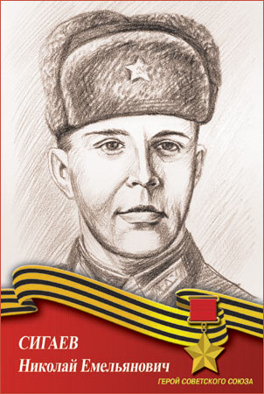
Родился в 1922 г. в с. Гадалей Тулунского района. Учился в Га-далейской и Тулунской школах. В 1939-1941 гг. работал учителем в Едогонской школе. В сентябре 1941 г. призван в Армию. С мая 1942 г. на фронте. Командир батальона стрелковой дивизии капитан Сигаев отличился в боях при форсировании Десны. Батальон Сигаева 2 дня отражал яростные атаки противника. В одной из танковых атак 14 сентября 1943 г. капитан Сигаев, взяв в обе руки по противотанковой гранате, пошел навстречу вражеским машинам. Воодушевленные примером своего командира, поднялись уставшие бойцы. Танковая атака была отбита, но комбат этого уже не увидел. Он был убит. 16 сентября 1943 г. ему посмертно присвоено звание Героя Советского Союза. Именем Героя названа улица и школа г. Тулуна, на центральной площади города установлен памятник Герою.

Slide 22
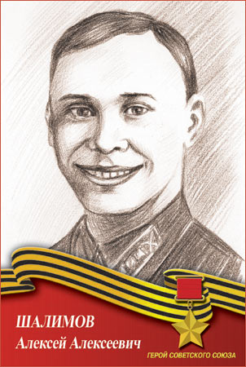
Родился в 1913 г. на ст. Будагово Тулунского района. В1933 г. призван в армию, окончил артиллерийское отделение Омской пехотной школы в 1937 г. Участник советско-финской войны. С первых дней Великой Отечественной войны на фронте. Командир истребительно-противотанкового полка майор Шалимов проявил героизм при форсировании Днепра. 3 октября 1943 г. полк Шалимова занял оборону на берегу Днепра с задачей прикрыть наши части на правом берегу. Гитлеровцы с утра начали наступление. Тяжелый бой продолжался несколько часов. Ураганный огонь обрушили артиллеристы на ползущие вперед вражеские танки. Когда они оказались близко, орудия перешли на стрельбу прямой наводкой. Благодаря мужественным и решительным действиям командира атака была отражена. В этом бою майор Шалимов погиб. 24 декабря 1943 г. ему посмертно было присвоено звание Героя Советского Союза. Именем Героя названа школа в Будагово.

Slide 23
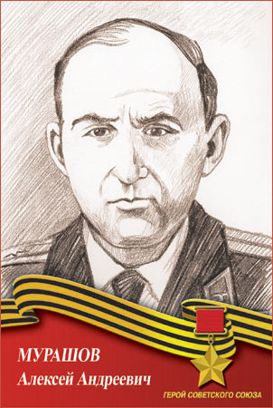
Родился в 1919 г. в с. Гадалей Тулунского района. В Советской Армии с 1938 г. На фронтах Великой Отечественной войны с июня 1941 г. К концу августа 1943 г. А.А. Мурашов совершил 328 боевых вылетов, участвовал в 69 воздушных боях. За успешные боевые действия против фашистских захватчиков летчику-истребителю Мурашову 28 сентября 1943 г. было присвоено звание Героя Советского Союза.
После войны занимал ряд командных постов авиации, работал в экспериментальном цехе завода шахтной автоматики г. Днепропетровска. Награжден 2 орденами Ленина, 3 орденами Красного Знамени, орденом Александра Невского 1-й степени, Красной Звезды, иностранными наградами, медалями.

Slide 24
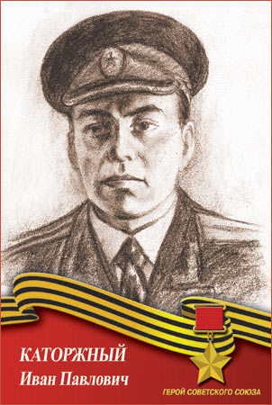
Родился в 1920 г. в с. Умыган Тулунского района. В октябре 1940 г. призван в армию. Служил поваром .Окончил школу младших командиров в 1941 г. Помощник командира взвода старший сержант Каторжный в октябре 1944 г. в составе десантного отряда участвовал в захвате порта Линахамари - крупного опорного пункта противника. В бою заменил выбывшего из строя командира взвода и умело руководил действиями под-разделения. Водрузил Красный флаг над портом. Звание Героя Советского Союза присвоено 5 ноября 1944 г. После войны продолжал службу в ВМФ. С 1961 г. майор Каторжный - в запасе. Жил в г. Кали-нине. Награжден орденом Ленина, Красного Знамени, Красной Звезды, медалями. Почётный моряк порта Линахамари

Slide 25
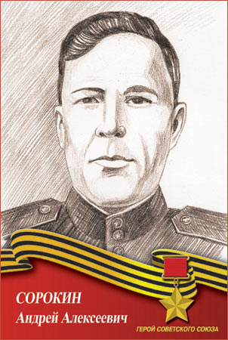
Родился в 1905 г. в с. Гадалей Тулунского района. После окончания сельской школы работал в крестьянском хозяйстве. С 1930 г. проживал в с. Баргузин Бурятской АССР, а в 1933 г. переехал в г. Джамбул (Казахстан). В 1942 г. был призван в армию. Сражался на 3-м Украинском фронте, трижды был ранен. Наводчик орудия рядовой Сорокин проявил отвагу и мужество в боях 27 октября 1944 г. Отражая танковые удары противника, в неравном бою с превосходящим по численности противником геройски погиб весь расчет пушки А.А. Сорокина. Только наводчик чудом остался жив, продолжая бой с врагом. Ранение не остановило его. За несколько минут рядовой Сорокин уничтожил пулеметную точку вместе с расчетом и до 15 фашистов, пытавшихся подняться в атаку. Даже когда разъяренные упорством героя фашисты обрушили всю силу огня на орудие Сорокина, он продолжал вести бой. В этом бою А.А. Сорокин погиб. 24 марта 1945 г. ему посмертно было присвоено звание Героя Советского Союза. Именем Героя названа улица города Галамбош.

Slide 26
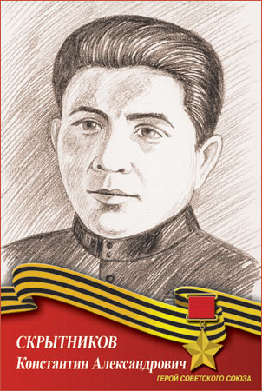
Родился в 1904 г. в с. Григорьевском Оренбургской области. В декабре 1931 г. приехал в Тулунский леспромхоз. В сентябре 1941 г. был призван в армию. Командир отделения автоматчиков мотострелкового старшина Скрытников отличился в боях при форсировании Одера. В январе 1945 г., отражая ожесточенные контратаки противника, отделение Скрытникова только за 1 день уничтожило 50 фашистов и 12 взяло в плен. 31 января 1945 г. Командир отделения залег с ручным пулеметом и бил гитлеровцев короткими очередями. Когда был подведен итог дневной схватки, на его счету оказалось 40 уничтоженных немцев. Бойцы отделения Скрытникова проявили невиданный героизм и самоотверженность во время обороны Сулейува. Ими было уничтожено 95 солдат и офицеров, 5 автомашин, бронетранспортер и 25 повозок с грузом. 10 апреля 1945 г. ему было присвоено звание Героя Советского Союза. К.А. Скрытников погиб 10 февраля 1945 г., похоронен в г. Коптен (Польша).

Slide 27
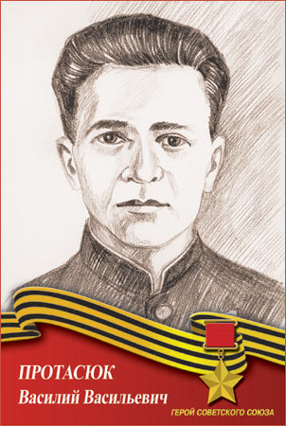
Родился в 1924 г. на участке Добрик Тулунского района. Окончил 7 классов Гуранской школы. в 1941-1942 гг. учился в железнодорожном ремесленном училище г. Нижнеудинска. В августе 1942 г. был призван в ряды Советской Армии. Участвовал в Сталинградской битве, воевал на Донском, Брянском, 1-м Украинском фронтах. Командир отделения связи 312-го гвардейского Львовского минометного полка гвардии ефрейтор Протасюк 26 января 1945 г. на подручных средствах, под ураганным огнем противника протянул связь через Одер. 4 раза провод перебивало осколками, и 4 раза в ледяной воде Протасюк под огнем врага устранял разрывы. 10 апреля 1945 г. Он был удостоен звания Героя Советского Союза.
Демобилизовавшись в 1947 г., вернулся на родину. Здесь был избран депутатом Гуранского сельсовета, членом Тулунского райкома КПСС. Умер в 1948 г. Именем Героя названа Гуранская средняя школа. На здании СГПТУ №7 г. Нижнеудинска, где учился Герой, установлена мемориальная доска.

Slide 28
Люди! Покуда сердца стучатся, помните!
Какою ценой завоёвано счастье,
пожалуйста , помните!
Через века, через года, помните!
О тех, кто уже не придёт никогда, помните!
Не плачьте!
В горле сдержите стоны, горькие стоны!
Памяти павших, будьте достойны,
вечно достойны!

